Slide 1
CSS Selector
Angular Selector
HTML
<h1>Hello</h1>
CSS
h1 {
color: red
}
HTML
<app-servers></app-servers>
Component
@Component(
selector: ‘app-servers’,
...
)

Slide 2
CSS Selector
Angular Selector
HTML
<h1 name=“hello”>Hello</h1>
CSS
[name=“hello”] {
color: red
}
HTML
<div app-servers></div>
Component
@Component(
selector: ‘[app-servers]’,
...
)

Slide 3
CSS Selector
Angular Selector
HTML
<h1 class=“hello”>Hello</h1>
CSS
.hello {
color: red
}
HTML
<div class=“app-servers”></div>
Component
@Component(
selector: ‘.app-servers’,
...
)

Slide 4
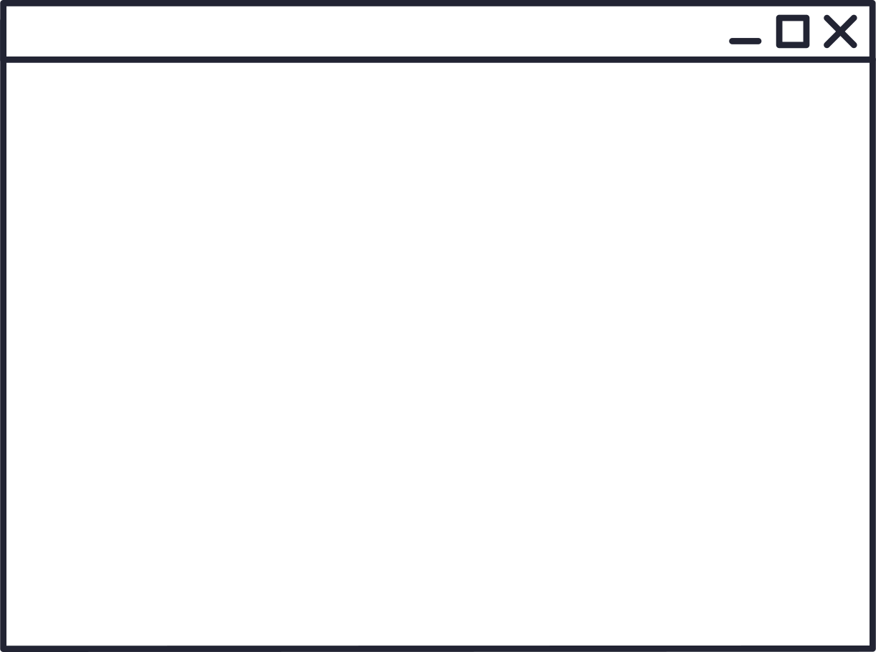
Step 1: constructor()
MyComponent
Component စတည်ဆောက်တဲ့အခါ constructor ကိုအရင် run တယ်
This is Constructor

Slide 5

Step 2: ngOnChanges()
MyComponent
လက်ခံရရှိတဲ့ state တွေကို ထည့်လိုက်တယ်။
= state

Slide 6

Step 3: ngOnInit()
MyComponent
Component ဆောက်ဖို့လိုတဲ့ resource တွေ ထည့်လိုက်တယ်။
= resource

Slide 7

Step 4: ngDoCheck()
MyComponent
ပြောင်းလဲတာတွေစောင့်ကြည့်ဖို့ change detection စတင်လိုက်တယ်။
= change detection

Slide 8

Step 5: ngAfterContentInit()
MyComponent
ng-content ကရလာတဲ့ contents တွေ ထည့်လိုက်တယ်။
= content

Slide 9

Step 6: ngAfterContentChecked()
MyComponent
change detection run ရင် content ကိုပါထပ်စစ်တယ်။

Slide 10

Step 7: ngAfterViewInit()
MyComponent
Template တည်ဆောက်လိုက်တယ်

Slide 11
Step 8: ngAfterViewChecked()
MyComponent
change detection run ရင် template ကို ထပ်စစ်တယ်

Slide 12

Step 9:ngOnDestroy()
MyComponent
Component ဖျက်သိမ်းလိုက်တယ်။

Slide 13
Mini POS
AppComponent
POS
Print
Items
Cart
Item

